Slide 1

Smart LPWAN Farm
จัดทำโดย นายเจษฎากร เกิดหนู รหัสนักศึกษา 5835512119
อาจารย์ที่ปรึกษา ผศ.ดร.วโรดม วีระพันธ์
อาจารย์ที่ปรึกษาร่วม อ. ธรรมรัฏฐ์ สมิตะลัมพะ
1

Slide 2
หัวข้อการนำเสนอ
รายละเอียดการดำเนินงาน
เป้าหมายที่คาดว่าจะดำเนินการ
สรุปผลการทำโครงงาน
1

Slide 3
รายละเอียดการดำเนินงาน
Solar cell panel
Step up&down
Switching circuit
IC regulator
Proxy Server

Slide 4
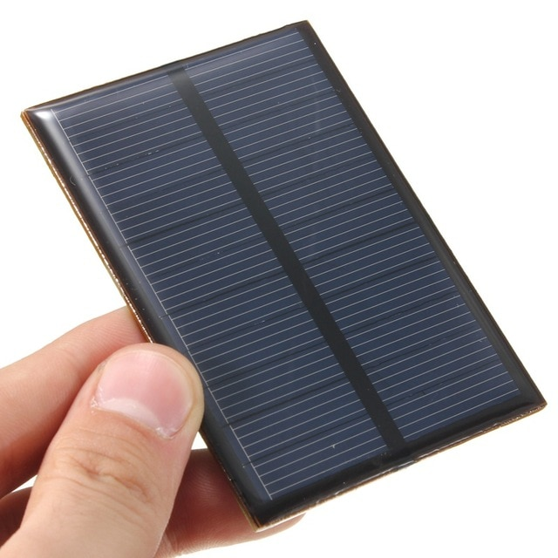
Solar cell panel
1

Slide 5
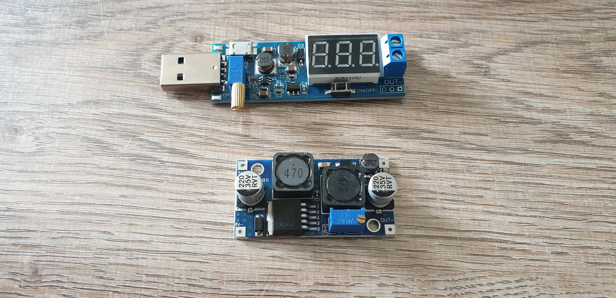
Step up&down
2

Slide 6
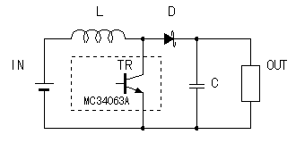
Switching circuit
3

Slide 7
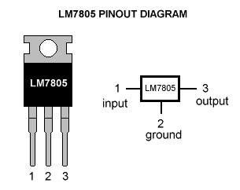
IC regulator
4

Slide 8
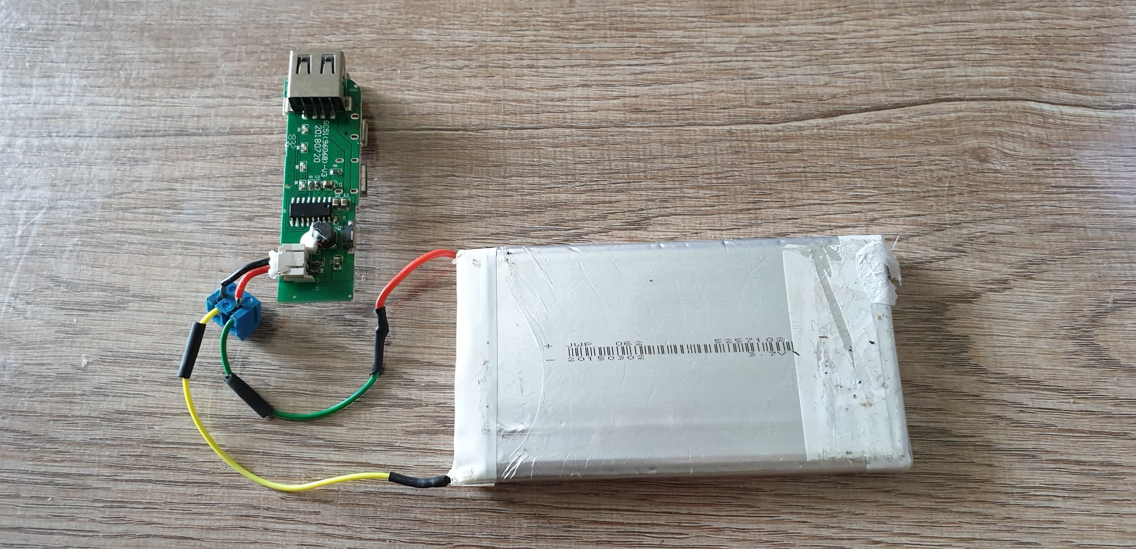
BATTERRY
5

Slide 9
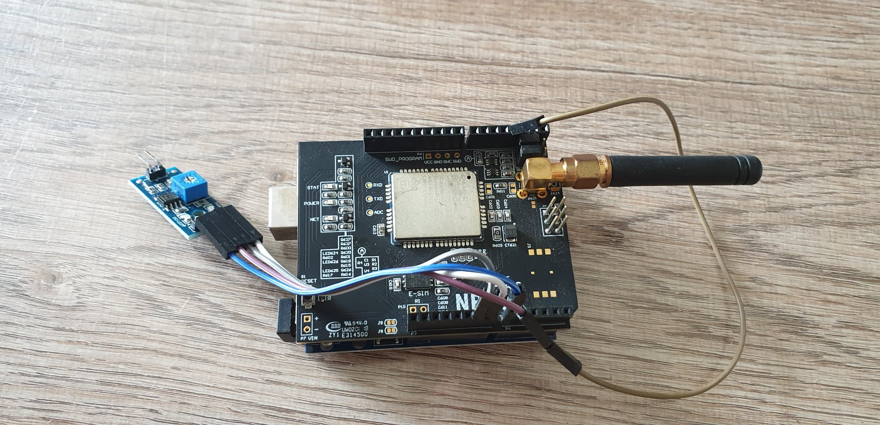
AnaLOG IN
6

Slide 10
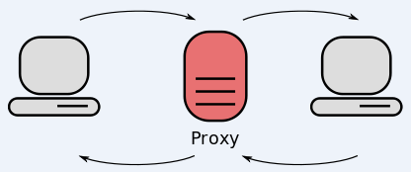
Proxy Server
USER
NB-IoT
7

Slide 11
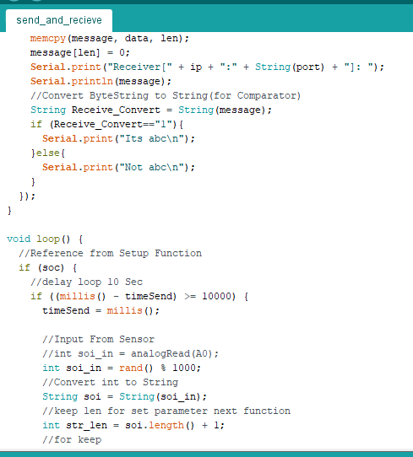
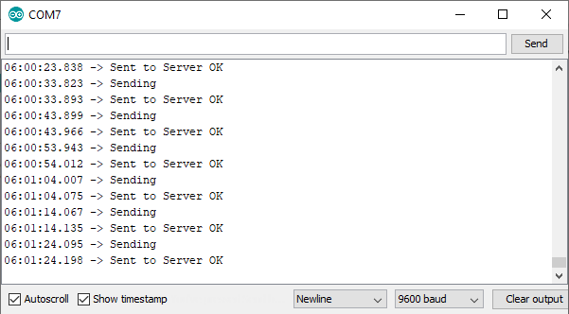
8

Slide 12
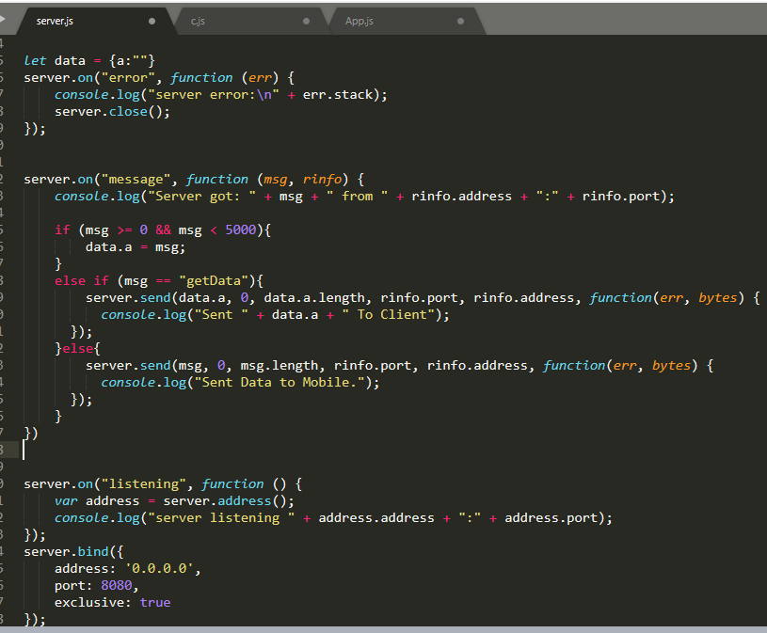
9

Slide 13
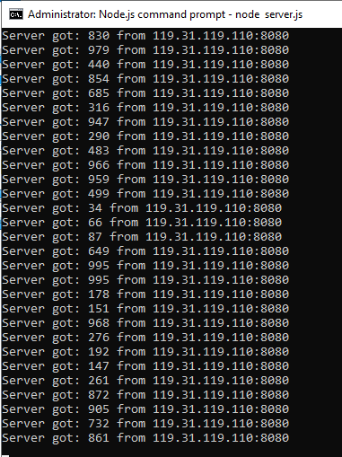
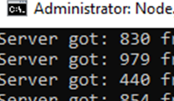
Proxy server
10

Slide 14
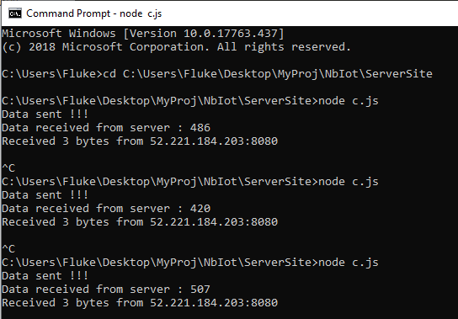
User
11

Slide 15
เป้าหมายที่คาดว่าจะดำเนินการต่อ
จัดการ Proxy server ให้เก็บค่าลงฐานข้อมูล
ทำหน้า Front-End ให้สวยงาม
เชื่อมต่อและใช้คำสั่งต่าง ๆ ในแอพพลิเคชั่นมากขึ้น
ทดสอบใช้งานจริงโดยตั้งโปรแกรมเปิดปิดน้ำตามความชื้น
12

Slide 16
สรุปผลการทำโครงงาน
สามารถสร้าง Proxy ไว้ใช้ส่วนตัวเพื่อความง่ายในการ Custom packet ในการส่งไป-กลับ
สามารถส่งค่าไปมาระหว่าง NB-iot → Proxy → User
จัดทำโมเดลกล่องแบบคร่าว ๆ
ทดสอบแบตเตอรี่และ Solar cell panel
13

Slide 17
นายเจษฎากร เกิดหนู
5835512119
ภาควิชาวิศวกรรมคอมพิวเตอร์ คณะวิศวกรรมศาสตร์ มหาวิทยาลับสงขลานครินทร์ วิทยาเขตภูเก็ต
14

